Slide 1


STŘEDNÍ ŠKOLA STAVEBNÍ A TECHNICKÁ
Ústí nad Labem, Čelakovského 5, příspěvková organizace
Páteřní škola Ústeckého kraje
Stavba dřeva
VY_32_INOVACE_28_555
Projekt MŠMT | EU peníze středním školám
Název projektu školy | ICT do života školy
Registrační číslo projektu | CZ.1.07/1.5.00/34.0771
Šablona | III/2
Sada | 28
Anotace | Vyučovací hodina o stavbě dřeva, makroskopie, základní řezy dřevem
Klíčová slova | Stavba dřeva, makroskopie, kambium, řezy podélné a příčný, složení –“koláč“
Předmět | Materiály
Autor, spoluautor | Dipl. Ing. Miloš Václav NOVÁK
Jazyk | Čeština
Druh učebního materiálu | Výklad
Potřebné pomůcky | PC, dataprojektor
Druh interaktivity | Výklad pomocí prezentace
Stupeň a typ vzdělávání | Střední škola
Cílová skupina | 1. ročník oboru Truhlář, Tesař
Speciální vzdělávací potřeby | ne
Zdroje | Seznam viz poslední strana

Slide 2
Dřevo – stavba dřeva
STŘEDNÍ ŠKOLA STAVEBNÍ A TECHNICKÁ
Ústí nad Labem, Čelakovského 5, příspěvková organizace
Páteřní škola Ústeckého kraje
Použití dřeva jako základního konstrukčního materiálu má tisíciletou tradici.
Stavebně truhlářské výrobě zůstává stále hlavním konstrukčním materiálem. Dřevo jako průmyslový materiál pochází převážně z kmene, proto se v dalších kapitolách, pojednávajících o struktuře dřeva, téměř výlučně jedná o strukturu dřeva z kmene.
2

Slide 3
STŘEDNÍ ŠKOLA STAVEBNÍ A TECHNICKÁ
Ústí nad Labem, Čelakovského 5, příspěvková organizace
Páteřní škola Ústeckého kraje
Základní prvky struktury dřeva
Makroskopická stavba
Hlavní řezy a části kmene:
Příčném – čelním
Radiálním - poloměrovém
Tangenciálním - tečnovém
3

Slide 4
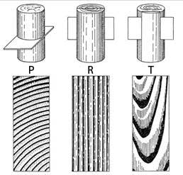
STŘEDNÍ ŠKOLA STAVEBNÍ A TECHNICKÁ
Ústí nad Labem, Čelakovského 5, příspěvková organizace
Páteřní škola Ústeckého kraje
P - příčný (čelní) řez
R - radiální (poloměrový) řez
T - tangenciální (tečnový)
4
4

Slide 5
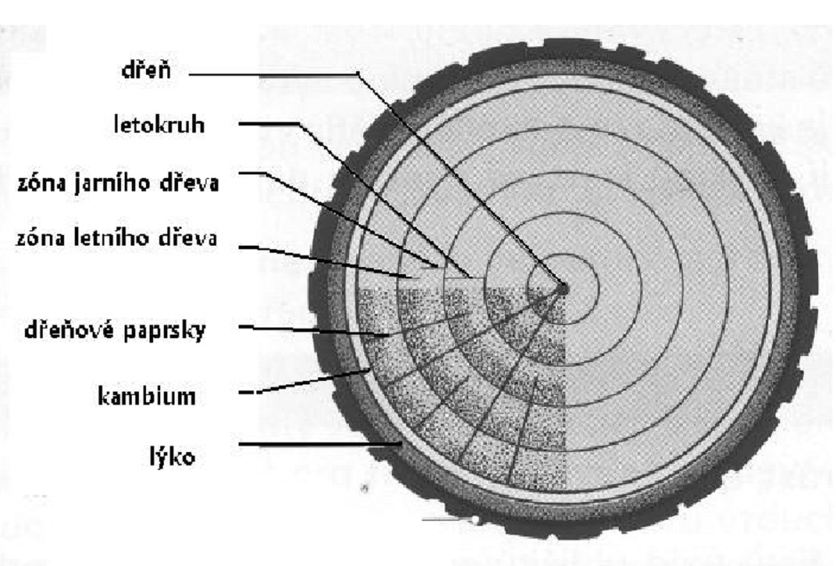
STŘEDNÍ ŠKOLA STAVEBNÍ A TECHNICKÁ
Ústí nad Labem, Čelakovského 5, příspěvková organizace
Páteřní škola Ústeckého kraje
Hlavní části kmene
Kůra
Kůra=borka+zelená kůra+lýko
5
5
5

Slide 6
STŘEDNÍ ŠKOLA STAVEBNÍ A TECHNICKÁ
Ústí nad Labem, Čelakovského 5, příspěvková organizace
Páteřní škola Ústeckého kraje
Opakování tématu:
1) Co je to MAKROSKOPIE ?
2) Jaké znáš řezy dřevem ?
3) Složení dřeva v příčném (čelním) řezu, nakresli a popiš.
6

Slide 7
STŘEDNÍ ŠKOLA STAVEBNÍ A TECHNICKÁ
Ústí nad Labem, Čelakovského 5, příspěvková organizace
Páteřní škola Ústeckého kraje
Ing.KŘUPALOVÁ, Zdeňka. Nauka o materiálech pro 1. a 2. ročník SOU učebního oboru truhlář. Praha 1, Mostecká 9: SOBOTÁLES, 1999, ISBN 80-85920-57-3.
Fotografie dřevin: wikipedia
7
7
7

